Slide 1
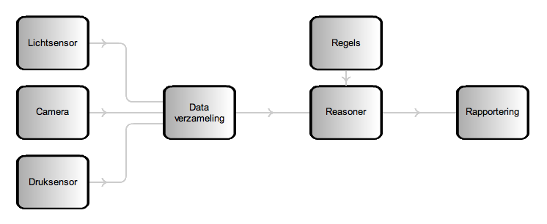
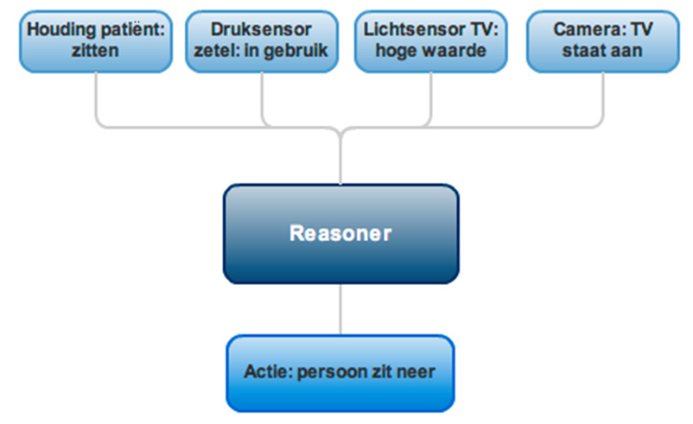
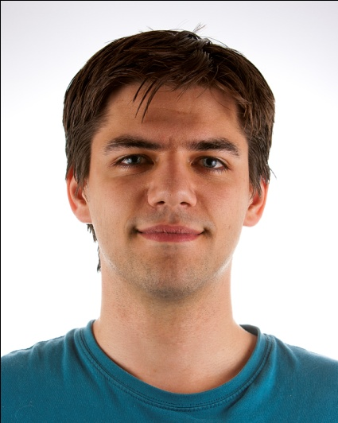
MASTERPROEF
ELEKTRONICA-ICT
academiejaar 2011-2012
Chaining-based reasoning in multi-sensor smart homes.
Situering:
Vergrijzing en stijgende kosten voor gezondheidszorg zijn een gekend probleem. Men kan als oplossing de patiënten langer thuis houden. Maar enige vorm van controle over de gezondheid van de patiënt is een noodzaak. Bij thuiszorg met de hulp van zorgverleners, is er echter geen permanente controle mogelijk en is de kost veel te hoog. Daarom werd het smart home idee gelanceerd.
Doelstelling:
Het doel van deze masterproef is het ontwikkelen van een reasoning module die data, afkomstig van de sensoren in een smart home, kan ophalen en verwerken. De data op zich heeft weinig betekenis. Wanneer deze data gecombineerd wordt met een aantal regels, ontstaat een krachtig geheel waarbij nieuwe feiten kunnen gededuceerd worden uit bestaande data. Op deze manier creëert men kostefficiënt een krachtig en flexibel systeem dat detecteert wat de huidige situatie is. Zo kan het systeem de gezondheid van de patiënt beschermen door te rapporteren waar nodig.
Figuur 1: Een overzicht van de basiscomponenten in een smart home.
Praktische uitwerking (Figuur 2):
Data verzameling: het verzamelen van de ruwe sensordata via het netwerk.
Regels: een set regels die bepaalde handelingen definiëren, zoals neerzitten.
Reasoner: het samenkomen van data en regels, waarna nieuwe data wordt gegenereerd.
Rapportering: De output van de reasoner komt in de vorm van wat de patiënt aan het doen is, deze informatie kan dan verzonden worden naar de bevoegde instanties.
Voorbeeld:
Figuur 2: Bepalen van een actie aan de hand van sensordata.
Pieter-Jan Huyghe
Westvoordestraat 26B 9910 Knesselare
+32479438262
p_huyghe@pandora.be
Promotor:
Dr. Ir. Sofie Van Hoecke
Howest - ELIT
http://elit.howest.be
Co-Promotor:
Dr. Ir. Davy Vandeursen
UGent - IBBT
http://multimedialab.elis.ugent.be

